Slide 1
3计算机硬件的基本思维
天津科技大学 计算机公共基础系

Slide 2
目 录
3.1 现代计算机的结构
3.2 计算机的应用领域
3.3 单片机
3.4 高性能计算与分布式计算

Slide 3
现代计算机的组成
现代计算机系统由硬件、软件、网络和数据组成。
（1）硬件
（2）软件
（3）网络
（4）数据

Slide 4
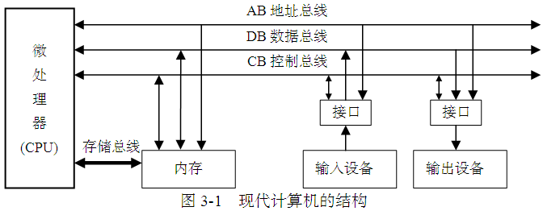
3.1 现代计算机的结构
现代计算机沿用冯·诺依曼体系结构，以微处理器为核心，配以内存、输入/输出接口和输入/输出设备等。
CPU、内存和输入输出设备被称为计算机的三大核心部件

Slide 5
现代计算机的结构
总线是连接CPU、内存和各个I/O（Input/ Output）接口模块的数据通路，是各模块之间传递数据的通道。
总线分为以下三类。
（1）地址总线（AB）
（2）数据总线（DB）
（3）控制总线（CB）

Slide 6
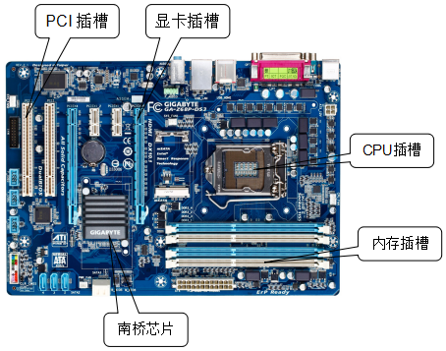
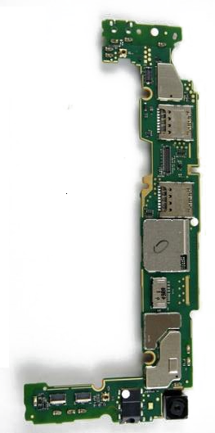
3.1.2 主板
主板（Mainboard），是一块电路板，一般有BIOS芯片、I/O控制芯片、键和面板控制开关接口、指示灯插接件、扩充插槽、主板及插卡的直流电源供电接插件等元件。
提示：
通过在主板上设计电路和接口，连接各种设备的思维方法，目前广泛应用在计算机、手机以及家电等各种装备的设计中。

Slide 7
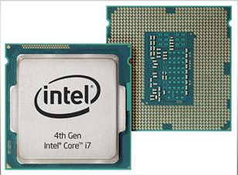
3.1.3 微处理器CPU
微处理器是一块超大规模的集成电路，是计算机的核心，也称中央处理单元（CPU)。
中央处理器主要包括控制器、运算器、寄存器以及高速缓冲存储器（Cache）

Slide 8
CPU
CPU的主要性能指标
（1）主频。主频就是CPU时钟频率，也是CPU内核的工作频率，它标识CPU的运算速度，一般以MHz和GHz为单位。
目前的CPU主频已经达到4GHz或更高
因为工艺限制和功耗的原因，CPU的主频不能无限制增长，只能限制在4GHz或稍高

Slide 9
（2）字长
字长是计算机能直接处理的二进制位数。
决定计算机的运算能力，字长越长，运算精度越高
决定计算机的寻址能力，字长越长，寻址能力越强
如32位，64位。

Slide 10
（3）内核数。
一台计算机中，采用多处理器并行处理的方法可以提高计算能力
多核处理器在一个处理器中集成多个内核，通过并行处理提高计算能力
如双核、四核、八核处理器

Slide 11
（4）高速缓存
CPU的高速缓存大小也是CPU的重要指标之一，缓存的大小对CPU速度的影响非常大。CPU中缓存的运行频率极高，一般与处理器同频运作，工作效率远远高于内存和硬盘。

Slide 12
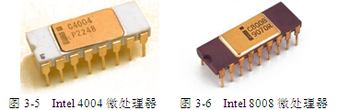
3．CPU的发展

Slide 13
3.1.4 计算机的存储体系
随着CPU计算速度不断加快，计算机需要存储和处理的数据量越来越大，对存取速度的要求也越来越快。
因此对存储的要求是容量足够大，越大越好；读取速度足够快，越快越好，以满足CPU运算速度的需要；价格要足够低，越便宜越好；存储的时间足够长，越久越好。

Slide 14
因为制造工艺、精度、价格等因素影响，计算机的存储体系采用“速度、容量、价格的存储资源优化组合的思维模式”。
包括寄存器、内存、高速缓存、外存，外存；
用来永久存储程序和数据，断电时数据也不会丢失，包括硬盘、移动硬盘、光盘、软盘、U盘和存储卡等。

Slide 15
1．寄存器
寄存器是CPU中的高速存储器，如包括通用寄存器、专用寄存器和控制寄存器，可以用来暂存指令、数据和地址，寄存器的容量是有限的。寄存器与CPU采用相同制造工艺，速度可以与CPU完全匹配。

Slide 16
2．内存
内存是可按地址访问的存储器，又称为主存储器，它是一种半导体芯片。
CPU可以直接读写内存
内存分为RAM和ROM

Slide 17
内存
RAM可以按照地址访问，既可以读也可以写，断电后数据会丢失。
内存容量反映了计算机运算和处理能力，内存容量越大，计算机性能越好。
常有1GB、2GB、4GB、8GB、16GB等

Slide 18
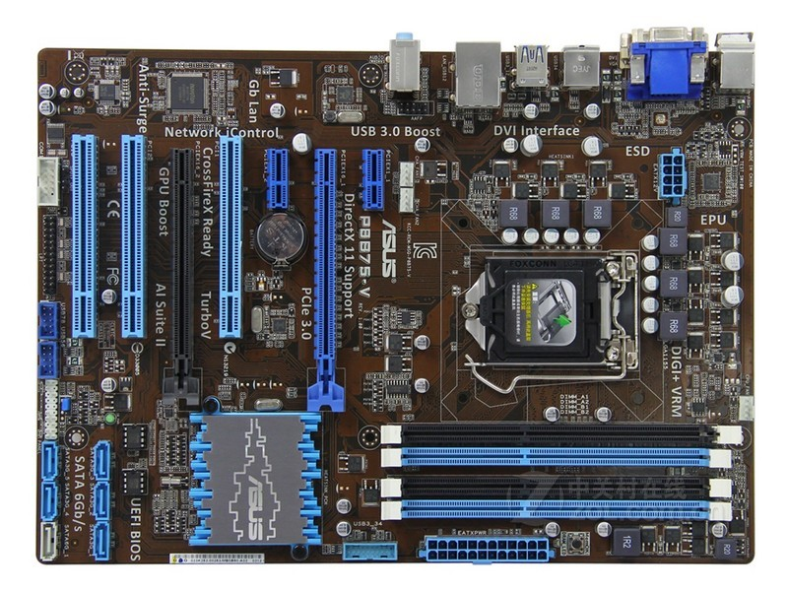
内存
ROM可按地址访问，只能读不能写，断电后数据不丢失
ROM具有永久存储的特点，其中的信息必须事先写入，其后只能读不能写，其容量非常小。

Slide 19
3．高速缓存Cache
由于CPU的处理速度远超过内存，使得CPU经常处于等待状态，影响系统的整体处理能力。
据统计，CPU经常会读取同一块或者相邻数据块，如果将这些数据块提前读入高速缓冲存储器（Cache，简称高速缓存）中，在需要时微处理器可以直接读写高速缓存，从而提高数据的存取速度

Slide 20
高速缓存Cache
高速缓存可以制作在主板上、CPU上或者CPU的内核上，一般将高速缓存分为一级、二级、三级缓存。
提示：
缓存的思维模式，把即将要处理的数据和信息提前准备好，可以显著提高计算和处理速度。在生活中，提前准备好上学的书包、提前做好饭菜、提前买好火车票等，都可以提高效率。缓存的思想不仅应用在CPU和内存之间，还可以用在内存和硬盘之间，内存与其他外部设备之间。

Slide 21
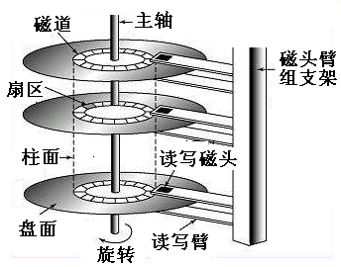
4．硬盘
硬盘是一种采用磁性材料制作的大容量存储器，可以永久保存数据。
（1）硬盘由若干个盘片和读写臂组成，读写臂上有读写磁头
（2）一个盘片被划分为若干个同心圆，每个同心圆称为磁道
（3）不同盘片的相同磁道构成一个柱面
（4）每个磁道又被分为若干个扇形区域，称为扇区。一个扇区可以存储512Byte数据

Slide 22
硬盘
硬盘的读写时间包括寻道时间、旋转时间和传输时间。
在硬盘中，一个大文件最好存储在连续的扇区中。在读写时可以连续读写，减少寻道时间和旋转时间，从而提高读写的速度。
如果一个文件碎片较多，那么读写速度会显著减慢。

Slide 23
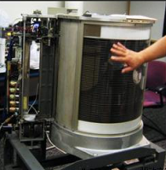
硬盘
1956年的IBM 350硬盘
它的尺寸很大但却只有5MB的空间

Slide 24
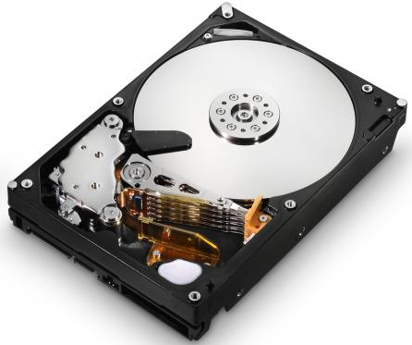
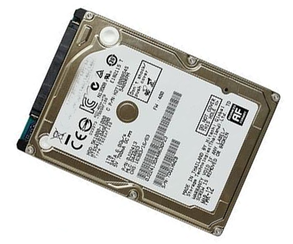
硬盘
硬盘的性能指标如下：
（1）尺寸：3.5寸，2.5寸
（2）容量：一般为几百GB，到几TB
（3）转速：硬盘的转速越快，则读写的也越快。常见转速有5400r/min，7200r/min。

Slide 25
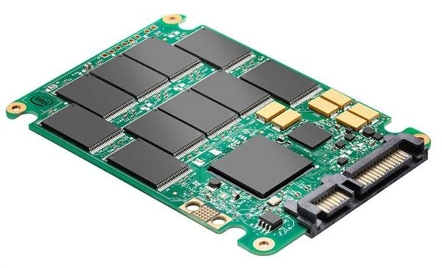
硬盘
固态硬盘（Solid State Drives，SSD），用固态电子存储芯片阵列而制成的硬盘

Slide 26
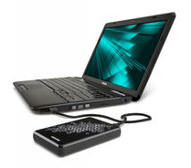
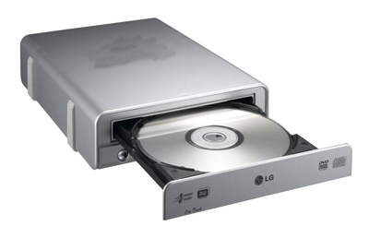
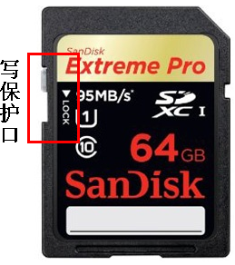
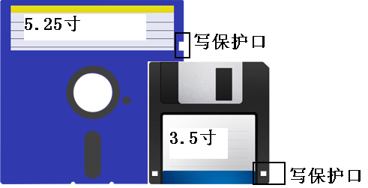
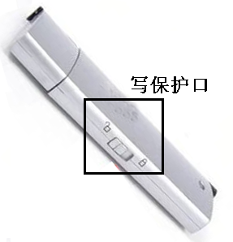
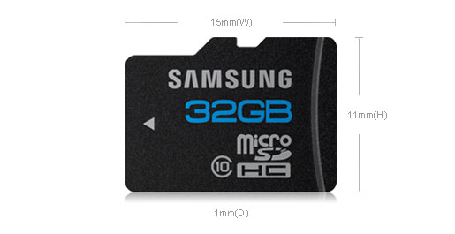
4．移动存储设备
（1）移动硬盘
（2）光盘
（3）软盘
（4）U盘和存储卡

Slide 27
移动存储设备
（5）写保护口
用于控制软盘、U盘、存储卡等可移动设备的“只读/可改写”状态，当其处于写保护状态时，只能读取不能写入。写保护口可以防止误删除、误格式化以及病毒感染等。

Slide 28
计算机的存储体系
计算机的存储体系：CPU中寄存器的数量少，存取速度最快；内存的存储容量小，存取速度快，内存只能临时保存数据；硬盘的存储容量大，存取速度慢，硬盘可以永久保存数据。CPU可以直接存取内存中的数据，而不能读取硬盘数据；CPU通过高速缓存Cache，提高内存与CPU的数据传输速度，从而显著提高系统的整体性能；硬盘中的数据必须先读入内存中，才能被CPU读取和处理。而各种移动存储设备提供了转移数据的可能。

Slide 29
3.1.5 输入设备和输出设备
输入设备用于使得计算机感知外部世界的信息；
输出设备用于将计算机的处理结果呈现给外部世界。
输入输出设备是计算机和外界交换信息的工具，也是人和计算机进行交互的工具

Slide 30
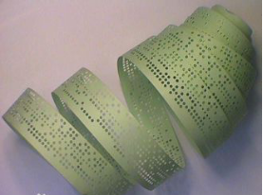
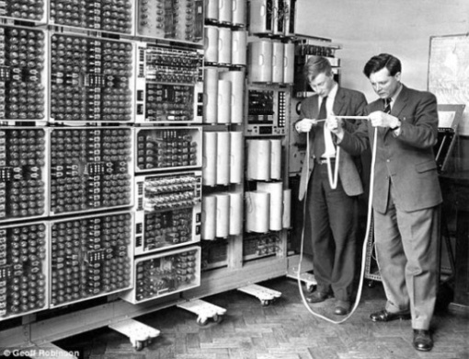
1．输入设备-穿孔纸带
穿孔纸带是早期计算机的输入和输出设备，带孔为1，无孔为0，经过光电扫描输入电脑。
1725年，法国法制机械师布乔（B.Bouchon）提出“穿孔纸带”构想。
。1805年，法国机械师杰卡德（J.Jacquard）完成了“自动提花编织机”设计。

Slide 31
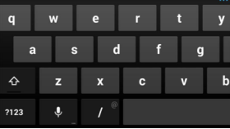
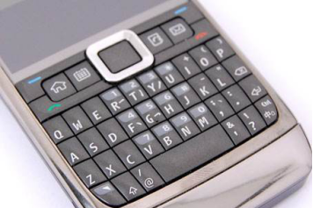
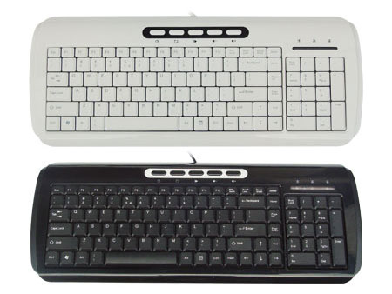
2．输入设备-键盘
1868年，美国克里斯托夫.肖尔斯C.Sholes发明了沿用至今的QWERTY键盘，也称全键盘

Slide 32
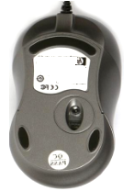
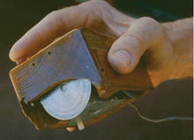
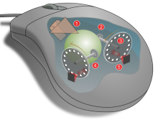
3．输入设备-鼠标
鼠标是一种常用的计算机输入设备，它可以对当前屏幕上的游标进行定位，并通过按键和滚轮装置对游标所经过位置的屏幕元素进行操作
1964年美国道格拉斯·恩格尔巴特（Douglas Engelbart）博士发明鼠标

Slide 33
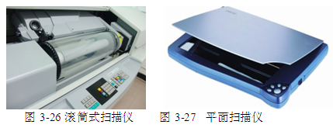
4．输入设备-扫描仪
扫描仪是利用光电技术和数字处理技术，以扫描方式将纸质文档、图形或图像转换为数字的装置。

Slide 34
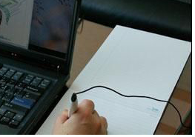
5．输入设备-手写笔
手写笔可以在手写识别软件的配合下输入中文和西文

Slide 35
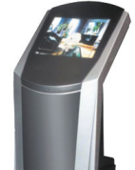
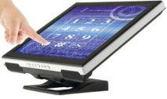
6．输入和输出设备-触摸屏
触摸屏（Touch Screen），是一种可接收手指等输入讯号的感应式液晶显示装置。

Slide 36
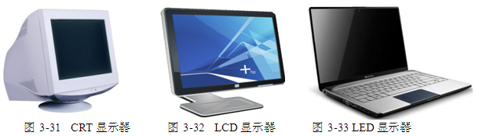
7．输出设备-显示器
显示器（display）也称为监视器，是一种将信息通过特定传输设备显示到屏幕上再反射到人眼的显示工具

Slide 37
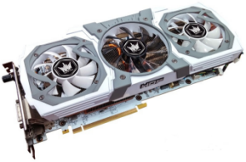
显卡
显卡（Video card，Graphics card）又称显示适配器，插在计算机主板的插槽上，将计算机的信息输出到显示器上显示，同时显卡还具有图像处理能力，可协助CPU工作，提高整体的运行速度。
主要性能指标包括：
（1）GPU（图形处理器）的核心频率
（2）显存的容量
（3）显存的位宽
（4）显卡分为集成显卡和独立显卡。

Slide 38
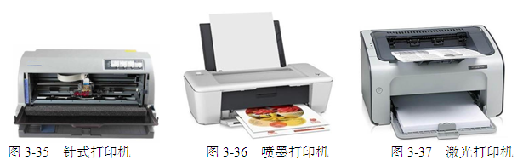
8．输出设备-打印机
打印机（Printer) 是输出设备，将计算机的运算结果果以人所能识别的数字、字母、符号、图形等，按照规定的格式印在纸上。

Slide 39
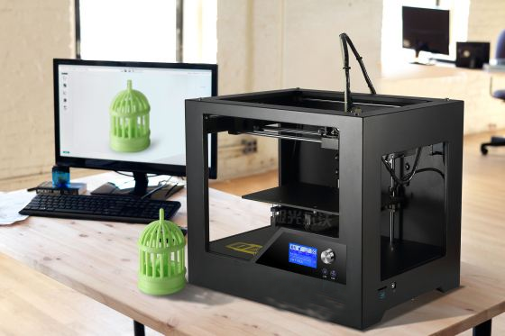
9．输出设备-3D打印机
3D打印机又称三维打印机，是一种快速成形技术的机器，它以数字模型文件为基础，运用特殊蜡材、粉末状金属或塑料等可粘合材料，通过打印一层层的粘合材料来制造三维物体。

Slide 40
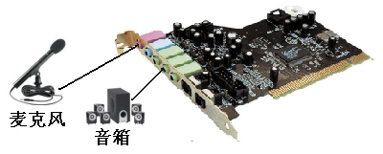
10．输入和输出设备-声卡
声卡是实现声波/数字信号相互转换的一种硬件。
基本功能：
（1）把来自麦克风等设备的原始声音信号转换成数字音频；
（2）将计算机中的各种数字声音转换为模拟声波输出到音箱、耳机等设备上，
（3）通过音乐设备数字接口(MIDI)使乐器发出MIDI声音。

Slide 41
提示：
输入设备不断丰富，使用越来越简单，人们可以通过键盘输入文字，通过鼠标进行定位，通过扫描仪、手写笔、触摸屏等输入图形，通过声卡输入声音。
输出设备的发展针对人类的感觉器官，如视觉、听觉、触觉等，输出文字、图形、声音和3D实体等。
使得计算机与人的交互越来越简单，操作越来越方便，输出效果越来越好。

Slide 42
3.1.6 接口
接口是计算机系统中两个独立的部件进行信息交换的共享边界。这种交换可以发生在计算机软件、硬件、外部设备或进行操作的人之间，也可以是它们的结合。
提示：
在现代计算机中，有很多种标准化的硬件接口，接口一般包括插槽和插头两部分，每一种接口标准都规定了相关参数，如尺寸规格、引脚数、电压、电流等，使得一种接口标准的插头不能插入另一种接口的插槽，从而避免出错和电器故障。

Slide 43
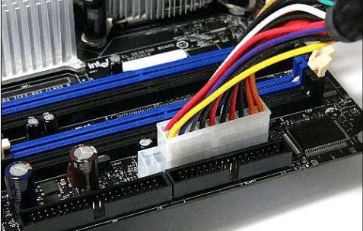
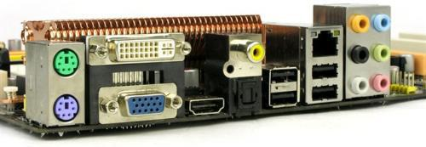
接口
主板的电源接口和插头，
计算机主板上的各种输入输出设备的接口

Slide 44
1．硬盘接口
硬盘接口是硬盘与主机系统间的连接部件，在硬盘和主机内存之间传输数据。

Slide 45
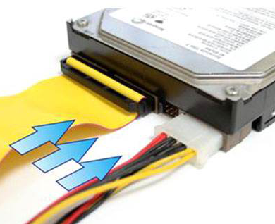
硬盘接口
（1）IDE接口，也称为ATA接口,它使用一个40芯电缆与主板进行连接，

Slide 46
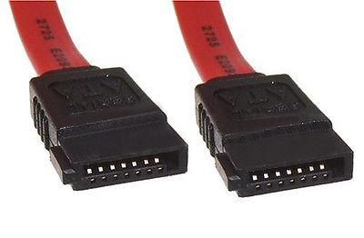
硬盘接口
（2）SATA（Serial Advanced Technology Attachment）接口即串行硬件驱动器接口
其特点是结构简单、支持热插拔、传输速度快、执行效率高

Slide 47
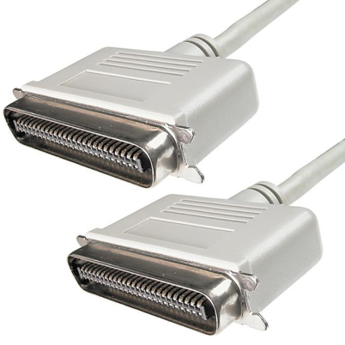
硬盘接口
（3）SCSI接口（小型计算机系统接口），是一种用于计算机和智能设备之间（硬盘、软驱、光驱、打印机、扫描仪等）的系统级接口的独立标准，它能与多种类型的外设进行通信。
SCSI接口的硬盘可靠性高可以长期运转，速度快，支持多设备，支持热拔插，常用于服务器连接硬盘。

Slide 48
硬盘接口
（4）光纤通道(Fiber Channel)，利用光纤形成高速通道，能提高多硬盘存储系统的速度和灵活性。
光纤通道的主要特性有：热插拔性、高速带宽、远程连接、连接设备数量大等。
光纤通道价格昂贵，一般只用在高端服务器。

Slide 49
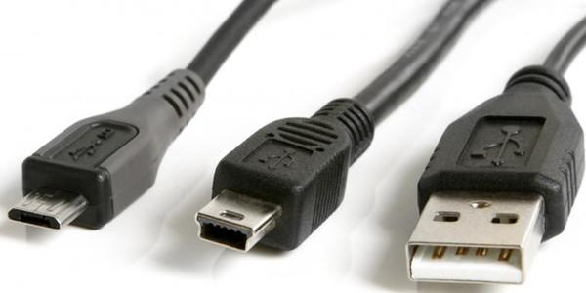
2．USB接口
USB（Universal Serial Bus，通用串行总线）接口，连接计算机系统与外部设备的一种串口总线标准,支持即插即用。
优点：支持热插拔、携带方便、标准统一、可以连接多个设备。

Slide 50
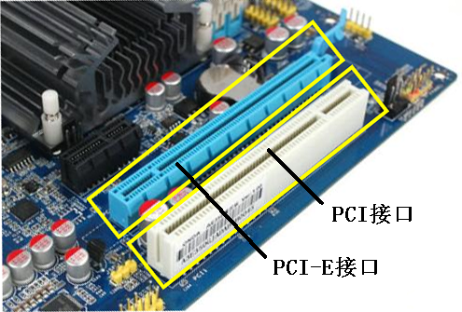
3．PCI和PCI-E接口
PCI（Peripheral Component Interconnect）接口是个人计算机中广泛使用的接口，几乎所有的主板产品上都带有这种插槽
PCI-E（PCI Express）接口是英特尔公司推出的用于取代PCI接口的技术，称为第三代I/O总线技术

Slide 51
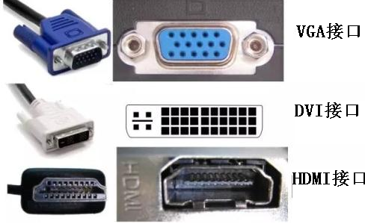
4．图形显示接口
VGA（Video Graphics Array）视频图形阵列是一个使用模拟信号的计算机输出数据的专用接口
DVI（Digital Visual Interface）即数字视频接口
HDMI（High Definition Multimedia Interface）接口即高清晰度多媒体接口

Slide 52
3.1.7 选购计算机策略
1．准备工作
（1）确定自己的预算。
（2）明确计算机的主要用途和相关需求。
（3）选择所需要的外设。

Slide 53
选购计算机策略
2．选择机型
（1）台式计算机。
（2）笔记本计算机。
（3）平板电脑。

Slide 54
选购计算机策略
3．兼容机还是品牌机
兼容机的优点。
① 灵活性好。
② 价格优势。
③ 易于升级。
兼容机的缺点：无售后服务、需自行安装操作系统，在后期需要自行维护和修理等。

Slide 55
选购计算机策略
3．兼容机还是品牌机
品牌机的优点：
① 稳定性好。
② 售后服务好。
③ 配件丰富。
品牌机的缺点是比兼容机的价格贵、配置无法根据需要自行选择、很多具体配件的型号未知等。

Slide 56
选购计算机策略
4．操作系统的选择
Mac系统
Windows系统

Slide 57
选购计算机策略
5．主要性能指标
购买台式机、笔记本、平板等计算机时，主要考虑以下性能指标
（1）CPU：品牌，主频，内核数，高速缓存。
（2）内存：容量。
（3）硬盘：容量，机械硬盘还是SSD，机械硬盘的转速。
（4）显示器：尺寸，集成显卡还是独立显卡，显存大小。
（5）保修：保修时间，送修方式。

Slide 58
3.2 计算机的应用领域
随着计算机的计算能力日益强大、计算范围广泛、计算内容丰富，输入输出设备更直观易用，计算机的应用领域日益广泛。
1．科学计算
科学计算是指为解决科学研究和工程设计过程中的数学问题而进行的计算，也称为数值计算。
如导弹试验、火箭发射、灾情预测、天气预报、化学实验分析等
如灾情预测。

Slide 59
2．数据处理
数据处理（或信息处理）是指对各种数据进行收集、存储、整理、分类、统计、加工、利用、传播等一系列活动的统称。
数据处理广泛应用于办公自动化、企事业计算机辅助管理与决策、情报检索、图书管理、电影电视动画设计、会计电算化等行业。

Slide 60
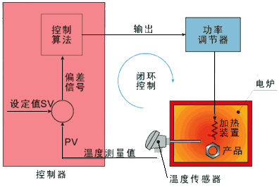
3．过程控制
过程控制又称实时控制，是指利用计算机及时采集检测数据，按最优值自动调节和控制对象。

Slide 61
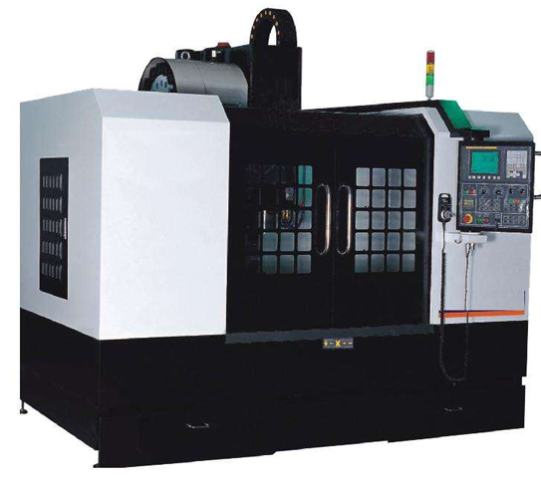
4．计算机辅助工程
（1）计算机辅助设计CAD
（2）计算机辅助制造CAM
（3）计算机辅助教学CAI
（4）计算机辅助测试CAT

Slide 62
5．人工智能
人工智能（Artificial Intelligence）是指研究用机器代替和模仿人脑的某些智能功能，通过编写程序模拟人类的思维活动，诸如感知、判断、理解、学习、问题求解、图像识别等。
包括人机对弈、定理证明、翻译语言文字、诊断疾病、海底作业等。

Slide 63
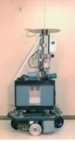
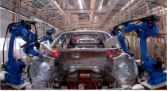
机器人技术是人工智能领域最伟大的发明之一，

Slide 64
6．计算机网络
计算机网络是现代计算机技术与通信技术紧密结合的产物。
计算机网络解决了一个单位、一个地区、一个国家中计算机与计算机之间的通信，实现各种软、硬件资源的共享，大大促进了国际间的文字、图像、视频、声音等各类数据的传输与处理。

Slide 65
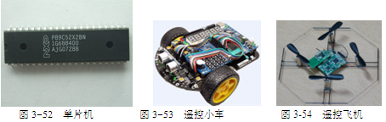
3.3 单片机
单片机（MCU）又称为单片微控制器或单片微型计算机，是一种集成电路芯片，是采用超大规模集成电路技术把具有数据处理能力的中央处理器（CPU）、随机存储器（RAM）、只读存储器（ROM）、多种I/O接口和中断系统、定时器/计时器等功能集成到一块硅片上构成的一个小而完善的微型计算机系统。

Slide 66
单片机
提示：
一块芯片就构成一台计算机，单片机和计算机相比只缺少I/O设备，它具有体积小、质量轻、价格便宜等优势，为学习、应用和开发提供了便利条件。

Slide 67
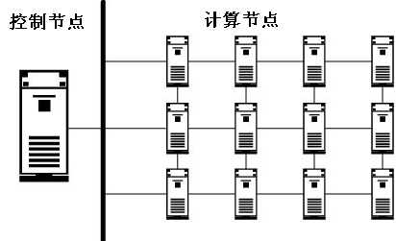
3.4 高性能计算与分布式计算
发展高速度、大容量、功能强大的高性能计算，对科学研究、国家安全、提供经济竞争力具有重要意义。

Slide 68
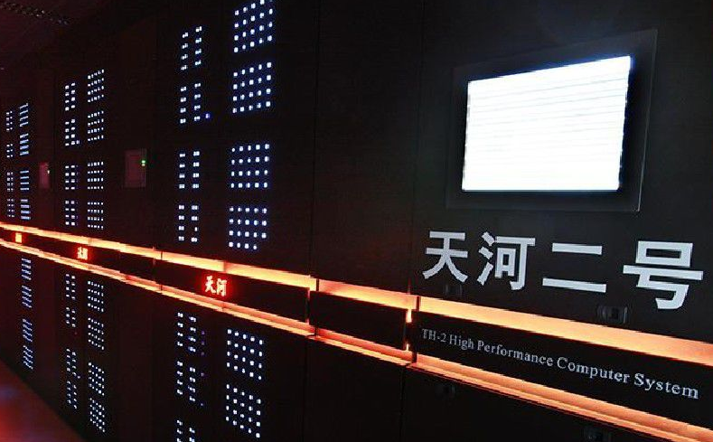
1.高性能计算
高性能计算(High performance computing，缩写HPC)指使用很多处理器（作为单个机器的一部分）或者某一集群中组织的几台计算机（作为单个计算资源操作）组成的计算系统和环境。

Slide 69
2．分布式计算
分布式计算（也称网格计算），它研究如何把一个需要巨大计算能力的问题划分成许多小的部分，然后把它们分配给许多计算机进行处理，最后把这些计算结果综合起来得到最终结果。

Slide 70
学习要求
阅读教材
完成书后习题

